Slide 1
労働者派遣を受け入れている（予定のある）事業者向け
Zoom
ウェビナー
～適正に労働者派遣を受け入れるために～
派遣先
セミナー
オンライン開催
開催スケジュール
＊計6回開催しますが、すべて同じ内容です
日 程 | 1月17日 （金） | １月20日 （月） | １月27日 （月）
時 間 | 10:00 ～ 11:15 | 10:00 ～ 11:15 | 10:00 ～ 11:15
 | - | 14:00 ～ 15:15 | 14:00 ～ 15:15
定 員 | 各回200名
▶24時間受付中！
▶今すぐWEBお申し込み
セミナーの申込方法は
裏面をご確認ください。
セミナーの内容
▶ 今すぐWEBお申し込み
◆ 労働者派遣制度の概要
◆ 公正な待遇の確保
静岡労働局 イベント情報
検 索
お問い合わせ
職業安定部需給調整事業課
〒420-8639 静岡市葵区追手町9-50 静岡地方合同庁舎5F
TEL: (054)271-9980 MAIL:shizuokakyoku-jukyuuka@mhlw.go.jp

Slide 2
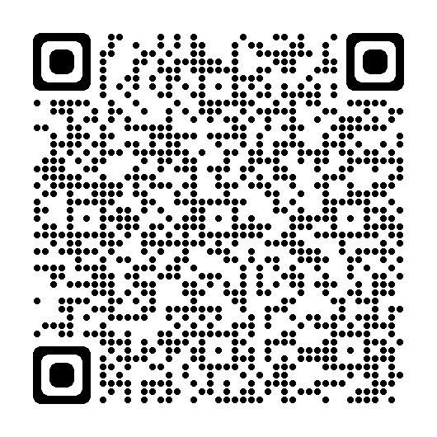
令和６年度「派遣先セミナー」概要
１ 申込方法
下記URLよりアクセスいただき、専用ホームページからお申込みください
https://jsite.mhlw.go.jp/shizuoka-roudoukyoku/hourei_seido_tetsuzuki/roudousha_haken/hakensakionlineseminar_00001.html
２ 当日までの流れ
専用ＨＰから
申込み
申込完了
メール受信
資料ダウン
ロード
参加用ＵＲＬ
から接続
セミナーの資料は、開催１週間前を目途に専用ページに掲載します。
３ 留意事項
システム状況、その他の事情により、セミナーの開催遅延や中止、または中断させていただく場合があります。
申込時に収集した個人情報は、適正に管理の上、当セミナーの運営及び今後予定するセミナー等の案内のみに使用いたします。
セミナーには、所有する端末(スマートフォン、パソコン等)にソフトウェア「Zoom」をインストールした上で参加してください。
セミナーに参加するには「静岡労働局需給調整事業課サービス利用規約」(専用ホームページに掲載)への同意が必要です。参加申込みをしていただいた時点で同意があるものとみなしますので、あらかじめご了承ください。

